Slide 1

Презентация
«С окуня улов начинается»
Рыболовный промысел в Карелии
Музыкальный руководитель:
Кузикко Ирина Михайловна

Slide 2
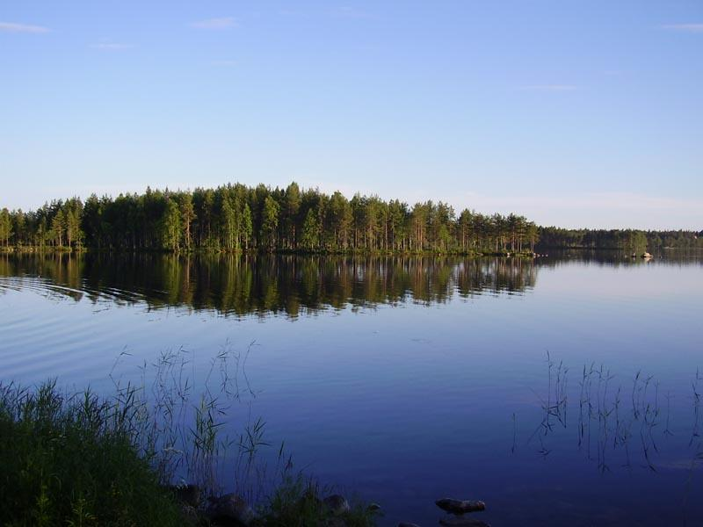
Карелия, Карелия!
Родная сторона.
Твои озёра синие.
Как в сказке небеса,
Твои леса зелёные –
Сплошное волшебство.
Люблю тебя, Карелия –
Отечество моё!

Slide 3
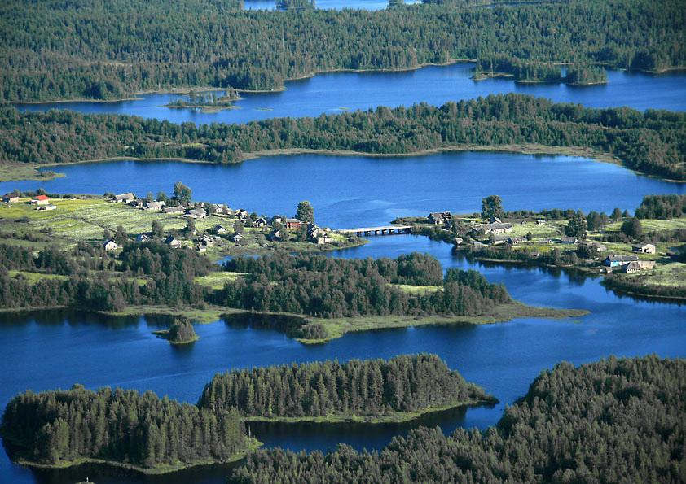

Slide 4
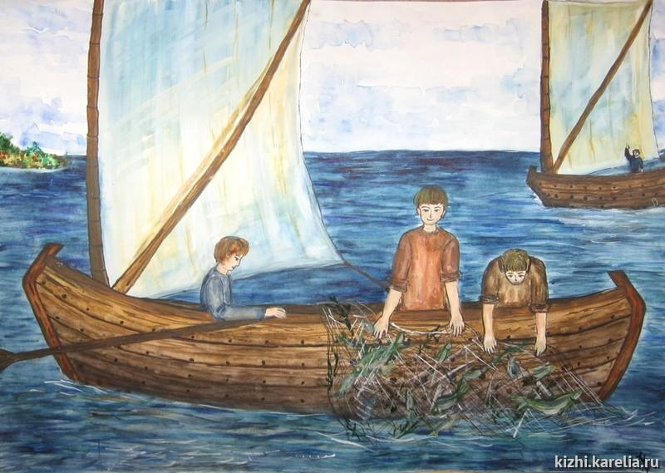

Slide 5
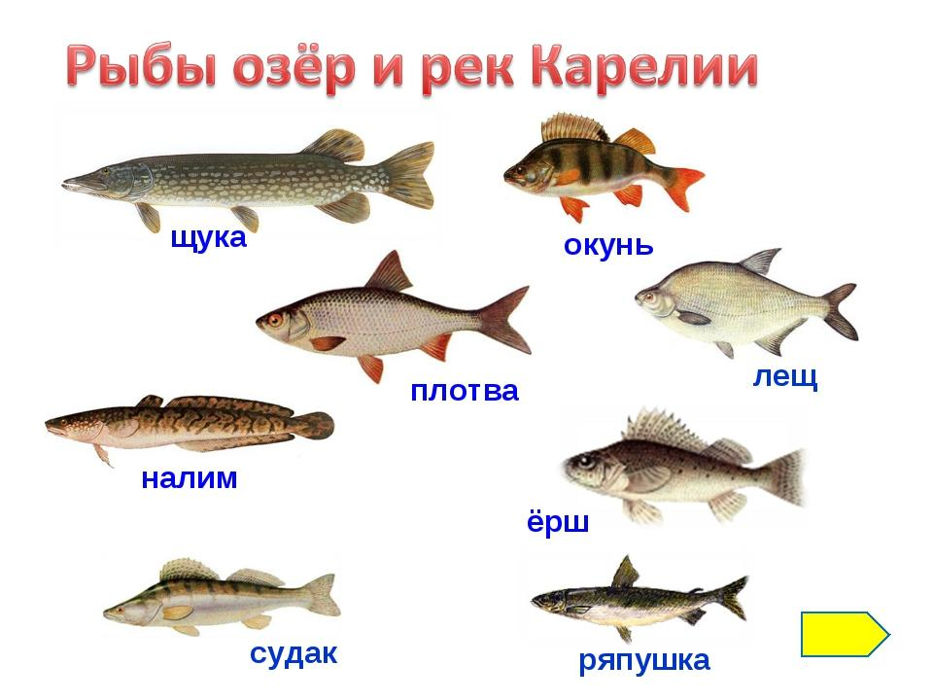

Slide 6
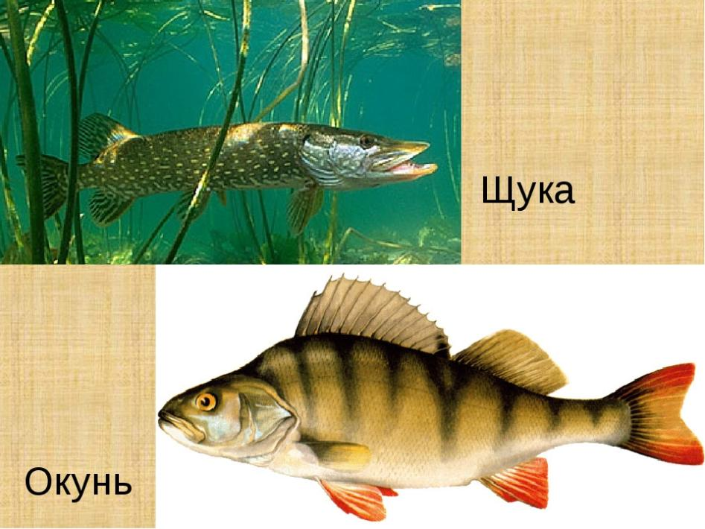

Slide 7


Slide 8
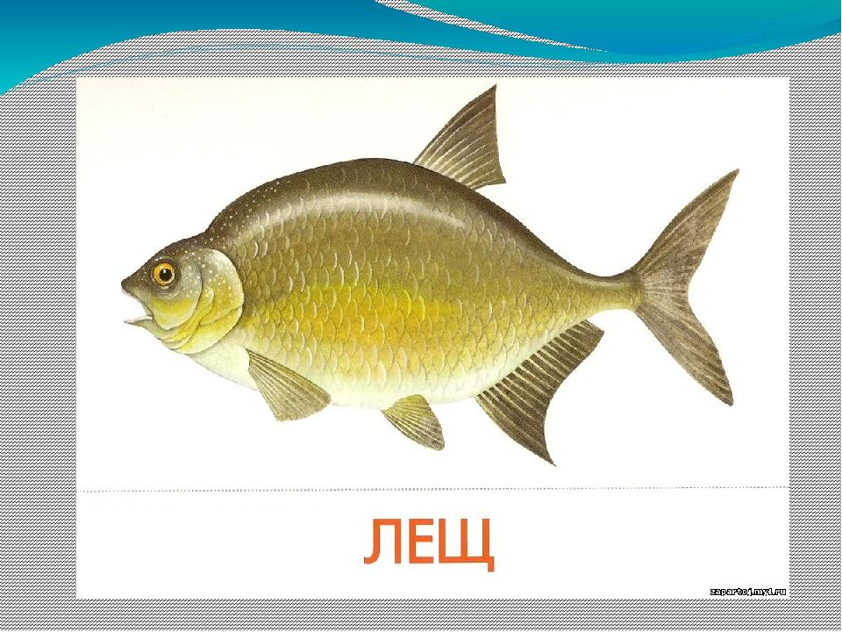

Slide 9
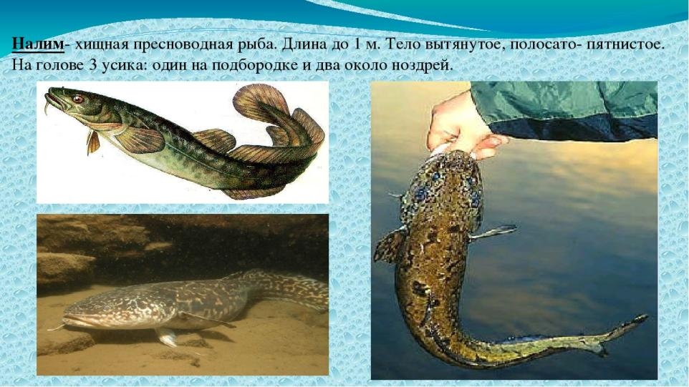

Slide 10
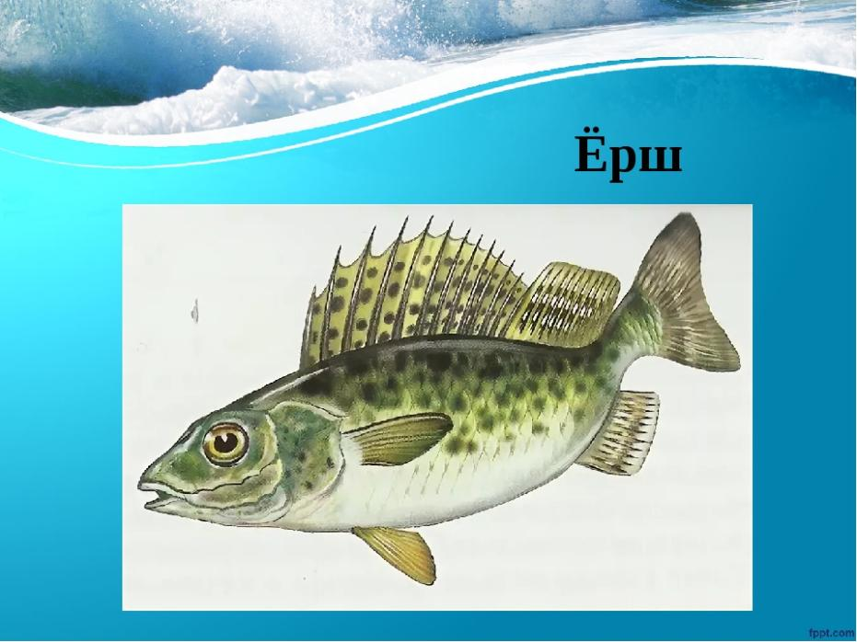

Slide 11
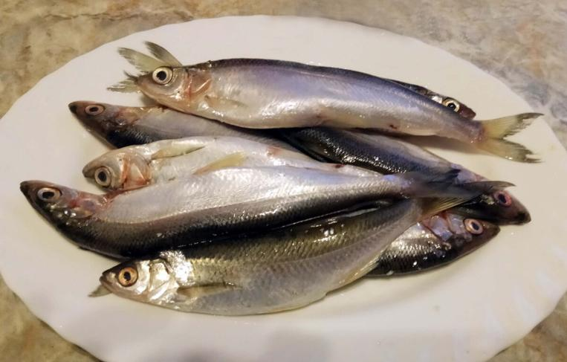
Ряпушка

Slide 12
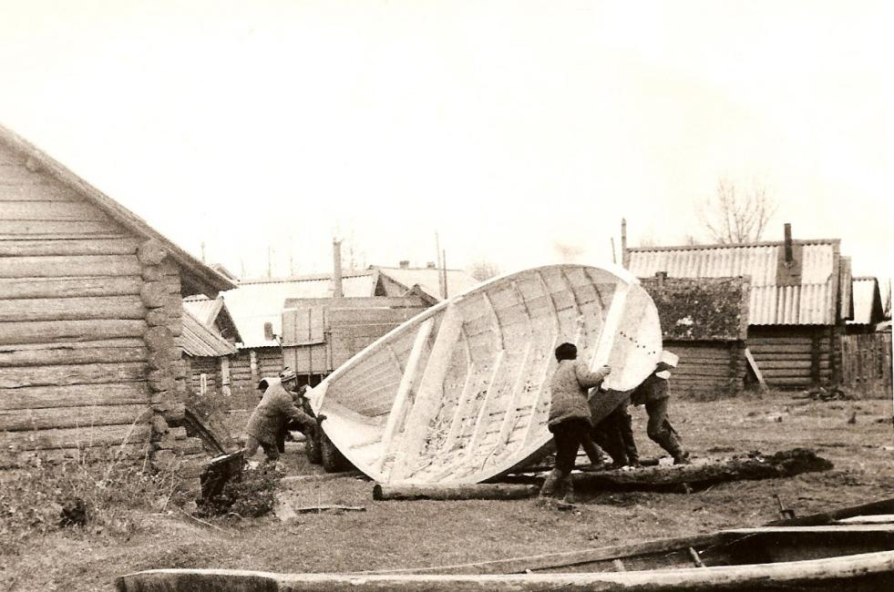

Slide 13
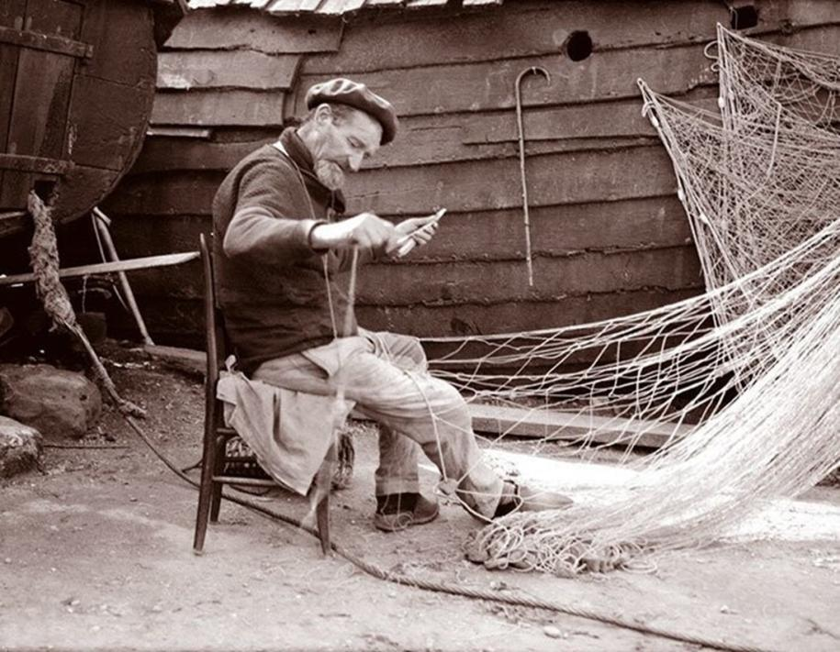

Slide 14
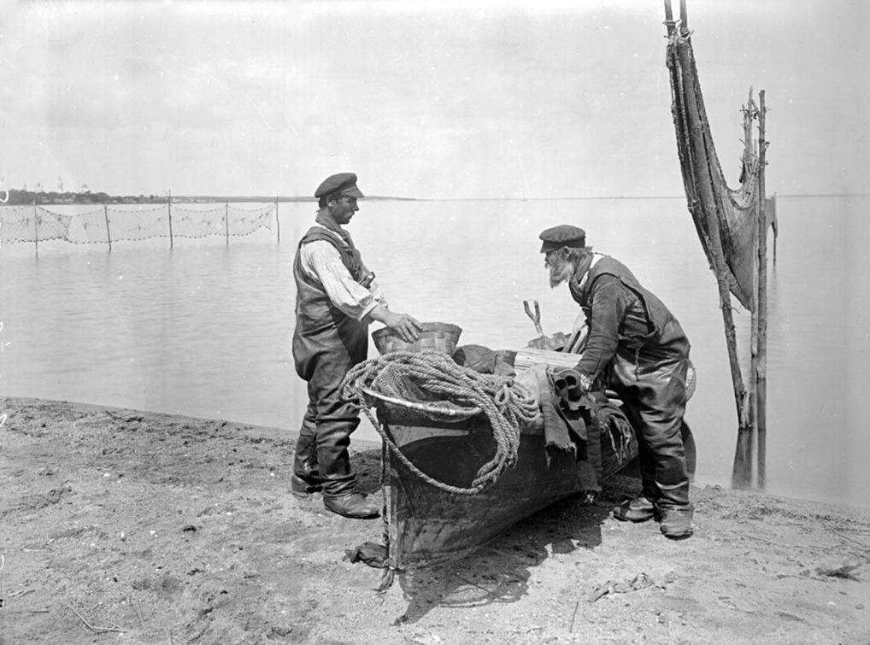

Slide 15
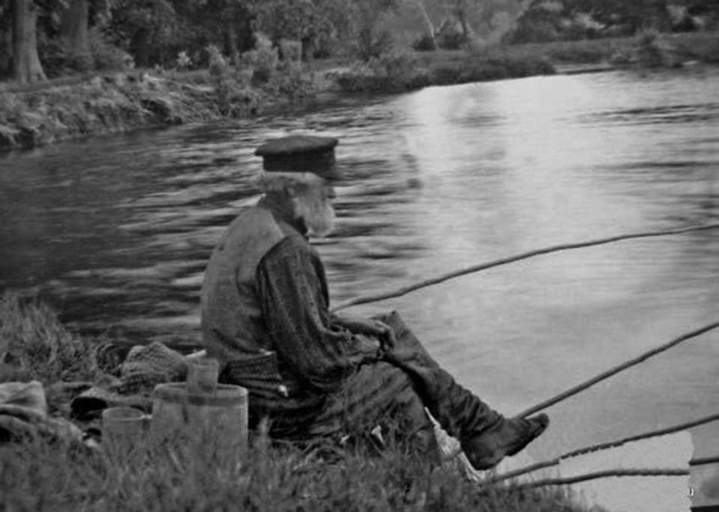

Slide 16
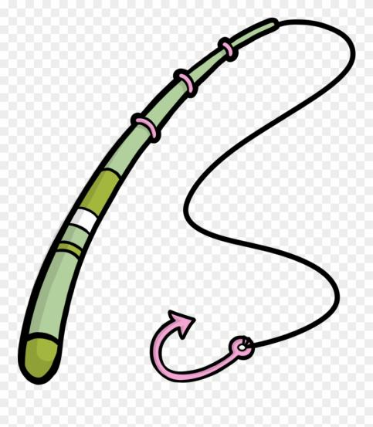
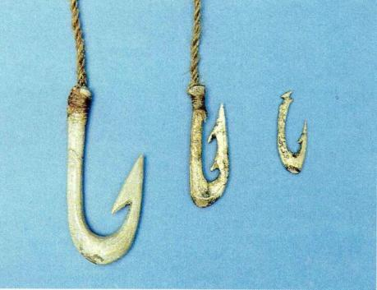

Slide 17


Slide 18
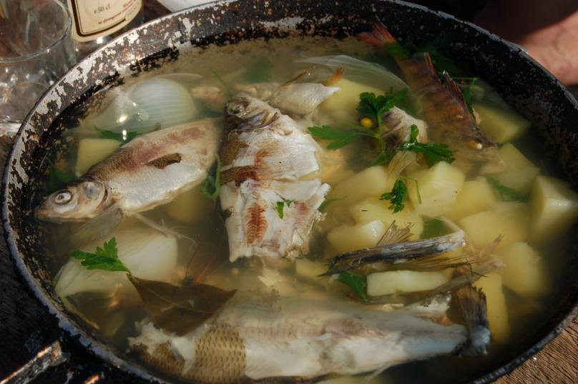
УХА по-карельски

Slide 19
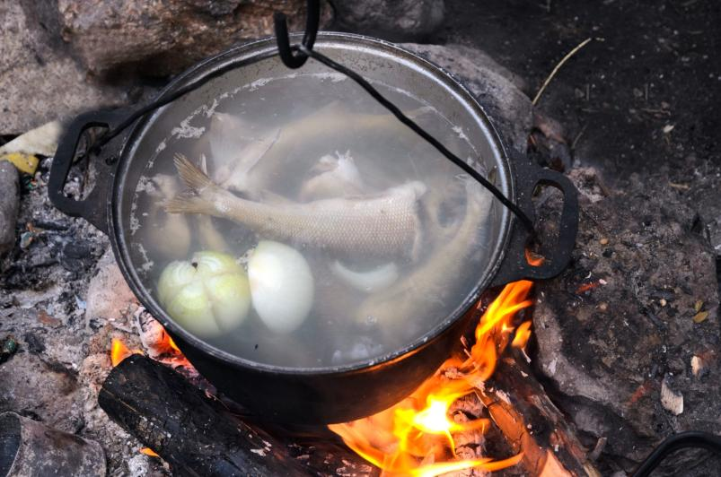
УХА НА КОСТРЕ

Slide 20
